Slide 1
Bienvenue au CHRSM !
Mai 2022

Slide 2
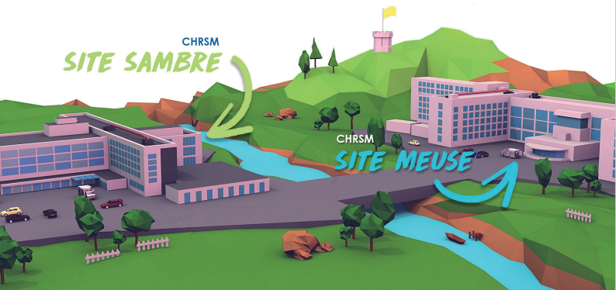
2 sites hospitaliers
DDI Meuse : Caroline Del Zotto
DDI Sambre : Ghislain Sad

Slide 3
Que proposons nous ?
Direction des ressources humaines
Même procédure d’engagement ( audition – réserve de recrutement – proposition de contrats)
CDI, CDD ou contrat de jobiste
Différents temps de travail acceptés
Majeure partie des avantages communs aux deux sites ( Ticket restaurant, congés payés, barème IF IC…)
Min 6 jours de congés annuels en plus
Passage à l’IFIC en septembre 2022 pour l’ensemble du personnel
Nouveaux engagés : barème IFIC
Politique de formation continue ( interne et externe)
Remboursement frais de déplacement ( voiture - vélo – TEC … )
Mobilité interne
Quelques spécificités par site (crèche, horaires, parking…)

Slide 4
Valeurs du CHRSM

Slide 5
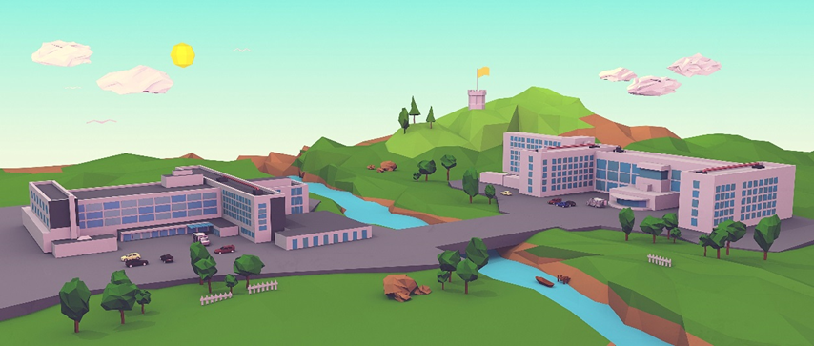
Fusion administrative le 1 janvier 2012
2.500 membres du personnel
400 médecins
190 paramédicaux

Slide 6
CHRSM – Site Meuse
Site Meuse
Ensemble du personnel :
1800 membres du personnel
250 médecins
Département infirmier : 900 ETP ( Equivalents Temps plein) → 1250 travailleurs

Slide 7
Offre de soins
Site Meuse
Hospitalisation générale (médecine – chirurgie – revalidation – gériatrie – psychiatrie – unité de crise ) = 10 unités
Pôle mère enfant
QN – MIC – maternité
Néonatologie, unité kangourou et pédiatrie

Slide 8
Offre de soins
Site Meuse
Pôle aigu
Urgences ( SMUR – PIT … )
USI
BOP ( 15 salles)
2 salles de CORO – électrophysiologie
Hôpital de jour
Chirurgical ( 40 lits)
Médical et Oncologique ( 16 places )
Gériatrique

Slide 9
Offre de soins
Site Meuse
Services médico-techniques
Radiologie et RMN
Médecine nucléaire ( scintigraphie, Pt scan)
Dialyse
Stérilisation
Consultations diverses
200.000 / an → 780 patients / jour

Slide 10
Urgences
Site Meuse
Année | Nombre d’entrées
2018 | 48.316
2019 | 49.015
2020 | 37.483
2021 | 43.900
Moyenne d’admissions / an : 44.678 entrées / an
% 112 ( ambulance – Smur – PIT ) : 23 %
Sorties SMUR 2021 = 2461 ( 6,7 sorties / jour)
Sorties PIT 2021 = 2097 ( 5,7 sorties / jour)

Slide 11
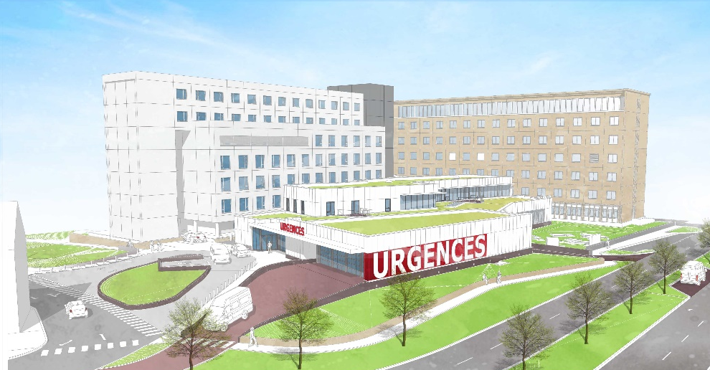
Urgences
Site Meuse
Collaborateurs :
+/- 50 ETP soignants
13 médecins
10 assistants
Déménagement prévu fin 2022
10 lits HP → 9 lits HP
2 salles de déchoquage → 5 salles de déchoquage
1 cabanon
17 places brancards → 23 places brancards
2 places Pédiatrie → 4 place de pédiatrie

Slide 12
Nouvelles Urgences
Salle de radiologie
Pharmacie intelligente
Espace central et lumineux
Couloirs extérieurs
RQI
Accès extrahospitalier
Accès basé sur l’expérience / expertise
Evolution des mentalités

Slide 13
Unité de soins intensifs (USI)
Site Meuse
Année | Nombre d’entrées
2018 | 48.316
2019 | 49.015
2020 | 37.483
2021 | 43.900
Moyenne d’admissions / an : 44.678 entrées / an
% 112 ( ambulance – Smur – PIT ) : 23 %
Sorties SMUR 2021 = 2461 ( 6,7 sorties / jour)
Sorties PIT 2021 = 2097 ( 5,7 sorties / jour)

Slide 14
Unité de soins intensifs (USI)
Site Meuse
3 unités de 8 lits = 24 lits (chambres particulières)
3 équipes différentes et 3 chefs d’unités
USI 1 : cardiologique – USI 2/3 : diverses pathologies
Toutes pathologies prises en charges (Neurochirurgie - Chirurgie cardiaque, polytraumatisés..)
Exclus : pédiatrie – grands brûlés et les greffes
Gestion des ARCA dans les étages
Matériel de pointe :
3 ECMO – 4 Prismax – 2 Anaconda – 24 respirateurs …

Slide 15
Site Meuse
Projets pôle aigu
Trauma center
Déménagement des urgences
Labo de simulation
Déménagement des USI

Slide 16
Et vous dans tout cela ???

Slide 17
Site Meuse
Organisation des services
Pour les urgences
Tri – chirurgie – HP …
Accès SMUR – PIT ( expérience ! )
USI
Unité fixe pendant quelques mois puis tournante
Tournante entre les deux secteurs
Pas de We en 12h actuellement

Slide 18
Site Meuse
Accueil des nouveaux
ICAN secteur aigu
Plan de formation ( DPI – ENNOV - …)
Liste d’objectifs à 3 mois - 6 mois / secteurs …
Farde d’informations procédures techniques et administrative
Accompagnement / tutorat via les membres de l’équipe
Rapport d’étonnement
2 Journées accueil nouveaux en octobre

Slide 19
CHRSM – Site Sambre
Ensemble du personnel :
755 membres du personnel
154 médecins
Département infirmier : 368 ETP (Equivalents Temps plein) => 530 travailleurs

Slide 20
Offre de soins
Site Sambre
Hospitalisation générale (médecine, chirurgie, revalidation, gériatrie) ➔ 9 unités
Pôle santé mentale
Psychiatrie
Psychiatrie de jour
Ateliers thérapeutiques (Sablier et Bavette)
Centre Zéphyr (assuétudes)
Pôle mère-enfant
Maternité et n* (soins intensifs néonataux)
Pédiatrie

Slide 21
Offre de soins
Site Sambre
Services médico-techniques
Radiologie et RMN
Médecine nucléaire ( scintigraphie,…)
Stérilisation
Soins palliatifs
L’Acacia (6 lits)
Équipe mobile ESPAS
Consultations diverses ( +/- 80 000 consultations en 2020)

Slide 22
Offre de soins
Site Sambre
Hôpital de jour
Médico-chirurgical et Oncologique
Gériatrique
Pôle aigu
BOP (4 salles)
Plateau d’endoscopie centralisé (à venir)
Urgences et SMUR
USI (9 lits)

Slide 23
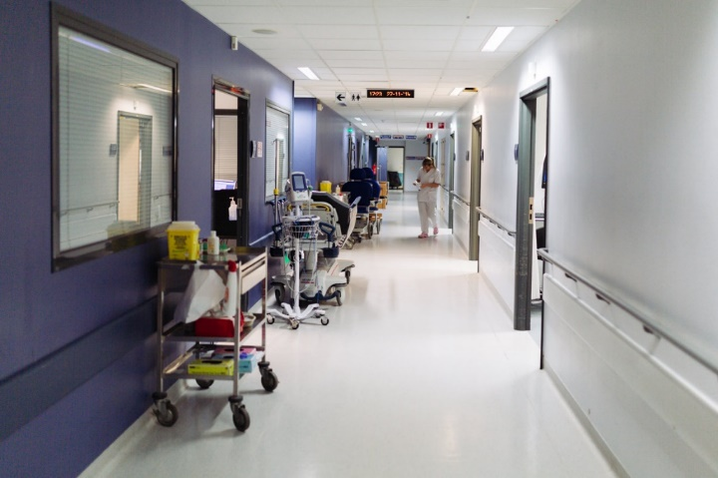
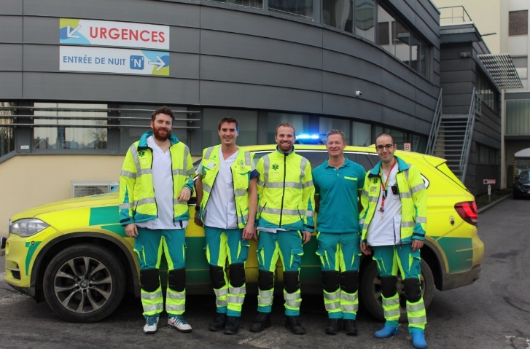
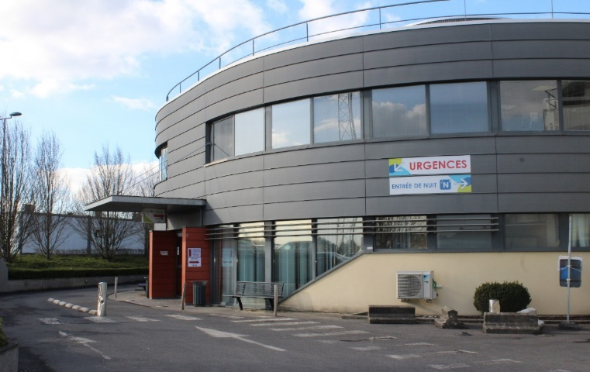
Urgences
Site Sambre

Slide 24
Urgences
Site Sambre
Année | Nombre d’entrées
2018 | 24.669
2019 | 25.164
2020 | 20.051
2021 | 22.222
% 112 ( Ambulance – SMUR) ➔ 22 %
Sorties SMUR 2021 = 1.762 (4,82 sorties / jour)

Slide 25
Urgences
Site Sambre
Collaborateurs :
+/- 21,5 ETP soignants
24 médecins
1 infirmier(ière) en chef (à venir) + 1 adjoint

Slide 26
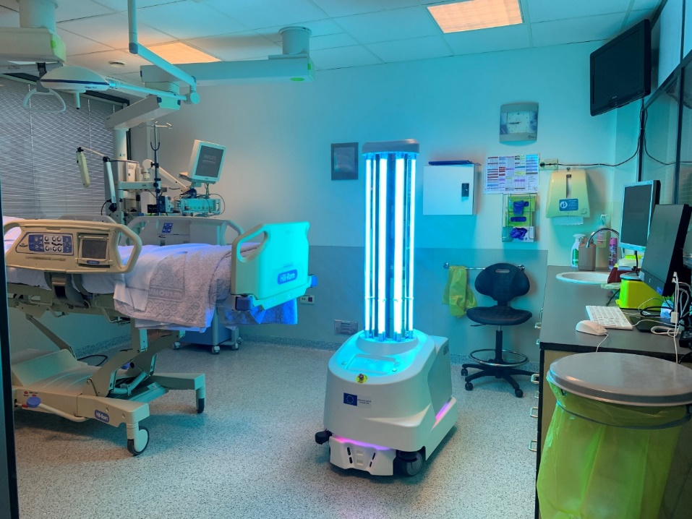
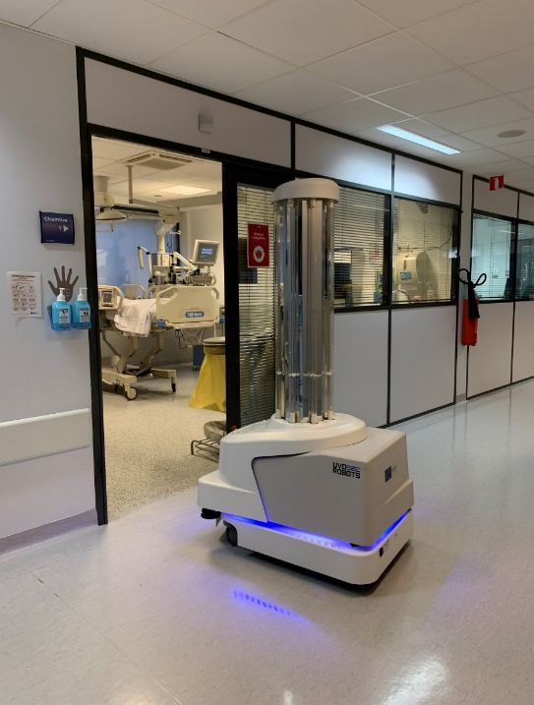
USI
Site Sambre

Slide 27
Site Sambre
Quelques informations
Unité de 9 lits (chambres particulières)
1 infirmière en chef + 1 adjointe (+/- 18 ETP soignants)
5 réanimateurs + 2 vacataires pour les gardes
Service de soins intensifs généraux (médico-chirugical)
Matériel de pointe
3 nouvelles dialyses, 8 respirateurs, 3 optifow, nouvelle centrale monitoring à venir

Slide 28
Unités de soins intensifs
Site Sambre
Années | Nombres de patients
2018 | 329
2019 | 357
2020 | 314
2021 | 354
Répartitions des admissions 2021
Pathologies médicales (73%)
Pathologies chirurgicales (27%)

Slide 29
Organisation des services
Site Sambre
Pour les urgences
HP → SUS → circuit court → tri → SMUR
Accès progressif aux différentes fonctions pour tous les SISU des urgences(+/- 1an et demi)
USI
Gestion des ARCA dans les étages (binôme médico-infirmier de l’USI)
Projets en cours
mini-équipe mobile URG-USI
Infirmière pédiatrique volante
Travail en 12h
Semaine et WE aux urgences
WE à l’USI (projet en cours pour le faire la semaine également)

Slide 30
Accueil des nouveaux
Site Sambre
ICANE
Plan de formation personnalisé ( DPI, ENNOV, transfusion,…)
Checklist d’objectifs à 3 mois - 6 mois / secteurs
Parrainage individuel par 1 membre expérimenté de l’équipe
Rapport d’étonnement (source d’inspiration)
Objectifs 2022 :
Table ronde avec les nouveaux
Rencontre avec les stagiaires
Pour meilleure perception des besoins, attentes et du vécu.

Slide 31
Le CHRSM mon 1er emploi … pourquoi pas ??

Slide 32
Comment postuler ?
Lors de vos stages
Discussion avec chef d’unité
Auditions avec GRH et équipe de la DDI durant le stage
A tout moment
Dépôt de CV et lettre de motivation sur site internet
Auditions avec GRH et équipe de la DDI rapidement

